Slide 1
Конструирование по программе Детский сад –дом радости.
Средняя группа №5

Slide 2
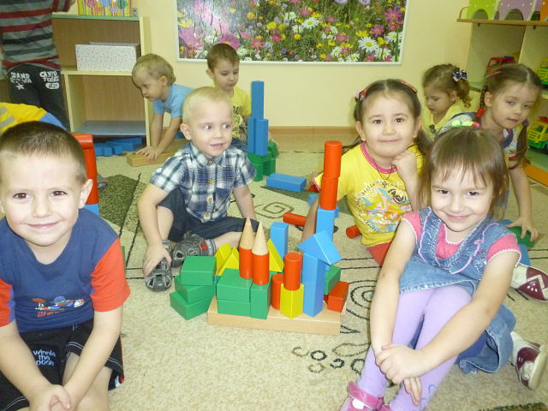
Конструирование - это практическая деятельность, направленная на получение определенного продукта. В дошкольной педагогике конструктивная деятельность рассматривается как средство умственного воспитания детей. Конструируя, ребёнок осуществляет анализ и синтез: после зрительного восприятия практически разбирает образец на детали, а затем собирает их в целую постройку. В процессе обучения конструированию у детей вырабатываются обобщенные способы действий, умение целенаправленно обследовать. Дети учатся планировать работу, контролировать свои действия, самостоятельно исправлять ошибки.

Slide 3
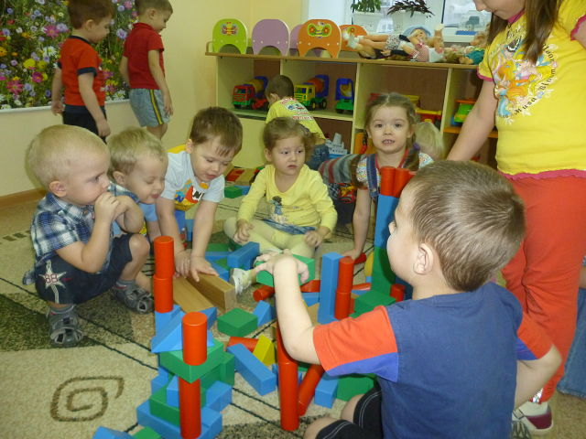
В младшем и среднем возрасте дети учатся правильно складывать кубики, создавая устойчивые и ровные постройки; учитывать форму различных элементов строительного материала (кубиков); понимать, что в зависимости от того, для чего или кого они строят, их сооружение будет выглядеть совершенно по-разному.

Slide 4
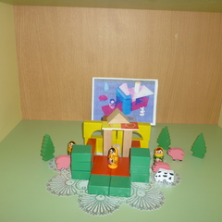
Конструирование развивает способность воспринимать такие внешние свойства предметного мира, как форма, пространственные и размерные отношения, понимать некоторые существенные зависимости структуры предмета от его функции, создавать новые, оригинальные образы.

Slide 5
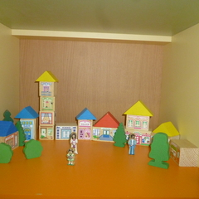
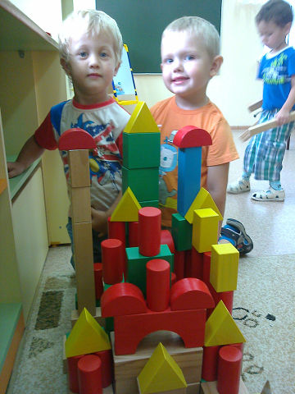
Конструирование является одним из важнейших и интереснейших видов детской деятельности. Конструктивной деятельности в программе «Детский сад – дом радости» Н.М. Крыловой отводится важное место. Конструктивная деятельность способствует становлению важнейшего умственного действия – наглядного моделирования.

Slide 6
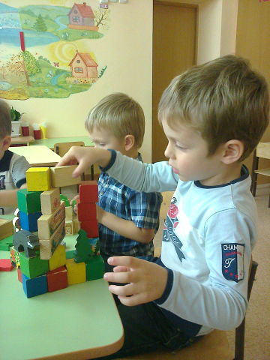
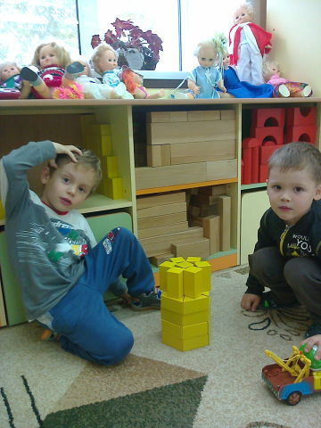
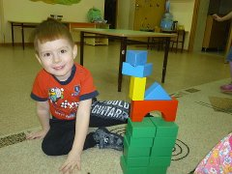
Конструирование наша любимая игра

